Slide 1

Türkçe Öğreniyoruz
Δρ Ελένη Χαραλάμπους
https://www.e-charalambous.com
elenecharalampous72@gmail.com
50. Επανάληψη

Slide 2

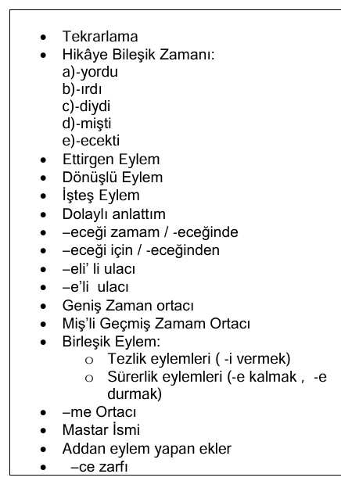
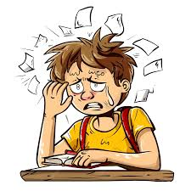

Slide 3

Hikâye Bileşik Zamanı:
- mΙştΙ
"είχα…"

Slide 4
Hikâye Bileşik Zamanı: - mΙştΙ Alıştırmalar
1. Biraz önce __________, kim açtı?
bilet ayırmıştım b. bilgisayarı kapatmıştım
2. İtfaiye gelince yağışlar çoktan _____________.
bitmişti b. yangını kontrol altına almıştı
3. Sen sınıfa girdiğinde biz derse çoktan _____________.
a. başlamıştık b. duymuştuk

Slide 5
Hikâye Bileşik Zamanı
-Ιyordu

Slide 6
Hikâye Bileşik Zamanı: -Ιyordu Alıştırmalar
1. Neredeyse otobüsü _______________.
kaçırıyorduk b. duyuyorduk c. söndürüyorduk
2. Bir parti düzenlemeyi ___________________.
a. duyuyordu b. söndürüyordu c. düşünüyordu

Slide 7
Hikâye Bileşik Zamanı
-ΙrdΙ

Slide 8
Hikâye Bileşik Zamanı: - ….ΙrdΙ Alıştırmalar
1. O eskiden günde bir paket sigara _______________.
içerdi b. götürürdü c. okurdu
2. Her yaz tatilinde annem kardeşimi ve beni Büyükada' daki yazlığa _________.
içerdi b. götürürdü c. okurdu
3.Akşamları annem bize ilginç hikayeler ___________.
yapardı b. okurdu c. yemezdi
4.Ben çocukken hiç ıspanak ______________ ama bezelyeyi çok severdim.
yapardım b. okurdum c. yemezdim
5. Fatih, çocukken çok yaramazlık _______________.
yapardı b. okurdu c. yemezdi

Slide 9
Hikâye Bileşik Zamanı
- ΑcΑktΙ

Slide 10
Hikâye Bileşik Zamanı: - ΑcΑktΙ Alıştırmalar
Yarın yurt dışına _____________.
çıkacaktı b. dönecekti c. evlenecekti
2. Ali ile Ayşe ______________ ama nişan bozuldu.
a. çıkacaktı b. dönecekti c. evlenecekti
3. Tam kavşaktan sola _________ bir kamyon yolda duruverdi.
a. çıkacaklartı b. döneceklerti c. evleneceklerti
Apartman sakinleri asansöre __________ ama asansör bozuktu.
seyredecekti b. girecekti c. içmeyecekti
5. Film ______________ fakat elektrikler kesildi.
a. seyredecekti b. girecekti c. içmeyecekti
6. Sigara ______________ fakat arkadaşı çok ısrar etti.
a. seyredecekti b. girecekti c. içmeyecekti

Slide 11
Dönüşlü Eylem Αυτοπαθή ρήματα

Slide 12
Dönüşlü Eylem / Αυτοπαθητικά Alıştırmalar
1. Bornozunu giyerek _________________.
tarandı b. sabunlandı c. kurulandı d. saklandı
2. Kötü haberi duyunca ____________.
kederlendi b. akıllandı c. canlandı d. kaşındı
3. Ninem çok ________________.
a. yaşlandı b. yıkandı c. kapandı d. kurtlandı e. soyundu
4. Ankara – İstanbul yolunda meydana gelen kazada iki kişi öldü, üç kişi de ağır ___.
yaralandı b. hazırlandı c. evlendi d. güneşlendi
5. Evi yaptırabilmek için çok _____________.
borçlandım b. hoşlandım c. seslendim d. avlandım
6. Ben kapıyı açar açmaz karşımda mumlar ____________.
a. yaşanır b. kirlendi c. yorulur d.sarılıyorum e. boğuluyor f. yanıyordu.

Slide 13
İşteş Eylem

Slide 14
İşteş Eylem Alıştırmalar
1. 06 LS 869 plakalı özel otomobil 34 el 568 plakalı kamyon ile ____________.
selamlaştı b. bakıştı c. çarpıştı d. koyulaştı
2. Ev sahibi ile hırsız saatlerce ___________.
dövüştü b. buluştu c. koşuştu d. derinleştiler
3. Okulda yangın çıkınca öğrenciler bahçeye ___________.
kaçıştılar b. ağlaştılar c. koşuştular d. beyazlaştılar

Slide 15

İtmek (σπρώχνω) İtişmek (συνωστίζομαι)
Tartmak (ζυγίζω) Tartışmak (συζητώ / διαφωνώ)
Sevmek (αγαπώ) Sevişmek (κάνω έρωτα)
Görmek (βλέπω) Görüşmek (συζητώ / συνομιλώ)
Bozmak (χαλάω) Bozuşmak (τσακώνομαι)
Anne oğlunu öptü. Anne oğluyla öpüştü. (φιλιέται με)
Çok iyi anlaşıyoruz.
Yılanı görür görmez, heyecanla koşuştular.
Yardımlaştılar.
Çocuklaşmayın!
Ayşe güzelleşti.
Olmak (γίνομαι)  oluşmak (αποτελούμαι / δημιουργούμαι)
Girmek (μπαίνω)  girişmek (καταπιάνομαι)
Uyumak (κοιμάμαι)  uyuşmak (αποκοιμιέμαι / εναρμονίζομαι )
Dönmek (γυρίζω)  dönüşmek (μετατρέπομαι)
Kalkmak (σηκώνομαι)  kalkışmak (προσπαθώ/ τολμώ/ επιχειρώ)
Yatmak (ξαπλώνω)  yatışmak (ηρεμώ)
Konuşmak (μιλώ)
Buluşmak (συναντιέμαι)
Alışmak (συνηθίζω)
Çalışmak (δουλεύω / προσπαθώ )
Yetişmek (προλαβαίνω)
Kavuşmak (σμίγω)
Yarışmak (συναγωνίζομαι )
Uğraşmak (ασχολούμαι)

Slide 16
Birleşik Eylem:
Tezlik eylemleri
-(y)Ιvermek

Slide 17
Birleşik Eylem: Tezlik eylemleri -(y)Ιvermek Alıştırmalar
Kibarca emir bildirir.
Tezlik eylemi bir işin çabuk ve kolay yapıldığını belirtir.
Yiyip içtikten sonra hemen ___________.
uyuyuverdi b. çıkıverdi c. yakıverdi
2. Işıkları söndürdü. Hemen mumları _________.
uyuyuverdi b. çıkıverdi c. yakıverdi
3.Birdenbire araba yoldan ___________.
a. uyuyuverdi b. çıkıverdi c. yakıverdi
Gözlerin bozulmuş, hemen bir doktora gid-i-ver.
Kitap okurken gözüm birden kararıverdi.
Kamyon son anda korna çal___________, çocuk topu caddede bırakıp kaç_________.
Emel okula geciktiği için acele giyinip evden çık__________.
Arabanın lastiği aniden patla___________.
Eski arkadaşıma caddede rastla_________.
Gazeteye hızlıca bir göz gezdir___________.
Mektubu bu akşam mutlaka yaz_____________.
Pencereyi kapat_________.
Bana mutlaka uğra_________.
Bir taksi tut____________.

Slide 18
Birleşik Eylem:
Sürerlik eylemleri
-(y)Adur / -(y)Akaldı

Slide 19
Birleşik Eylem: Sürerlik eylemleri -(y)Adur / -(y)Akaldı Alıştırmalar
Sürerlik eylemi Türkçede çok fazla kullanılmaz.
-(y)Akal + geçmiş zaman + kişi eki
-(y)Adur -(y)Adurun
1. Şaban koltukta _____________.
uyuyakaldı b. bakakaldı c. şaşakaldı d. donakaldı
2. Burada ________________ otobüs gelir.
bekleyedur b. bekleyekaldı c. Bekleyiverdi
Tülay Hanım hayranlıkla etrafına bak________.
Hayretten don__________.
Siz şehri gez_______________ ben müzeye gidiyorum.

Slide 20
Kısa bir hikaye yazma

Slide 21
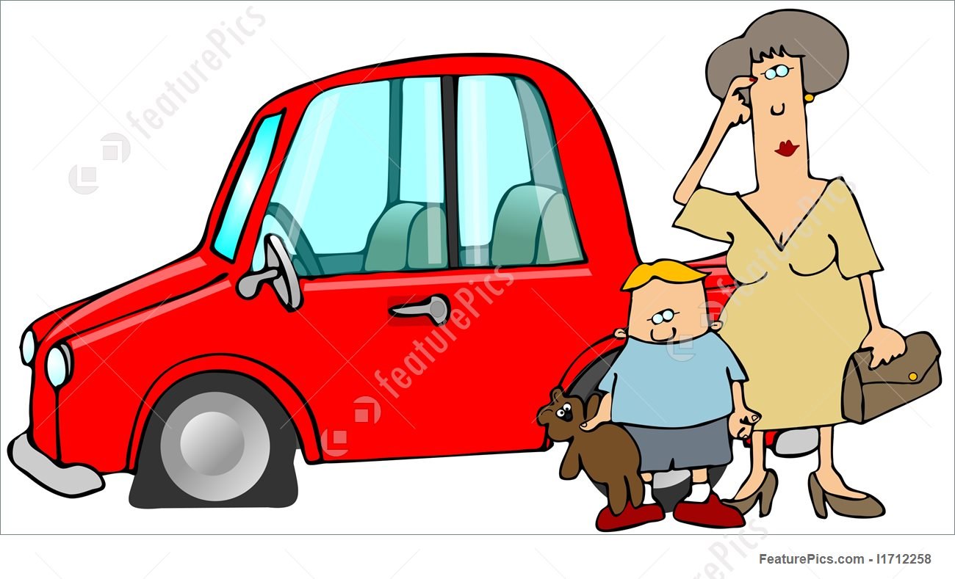
Aracımızın lastiği patla……..
Bu gürültüden don………
Annem bana
"çocuk……….
burada bekle………. yol yardımı çağırırım" diye dedi.
Komşular olay yerine koş……..
Kucakla……….
Babam iyi………….
Babamla bul………….
İki saat sonra hastaneye vardık.
Babamla bul____________________

Slide 22
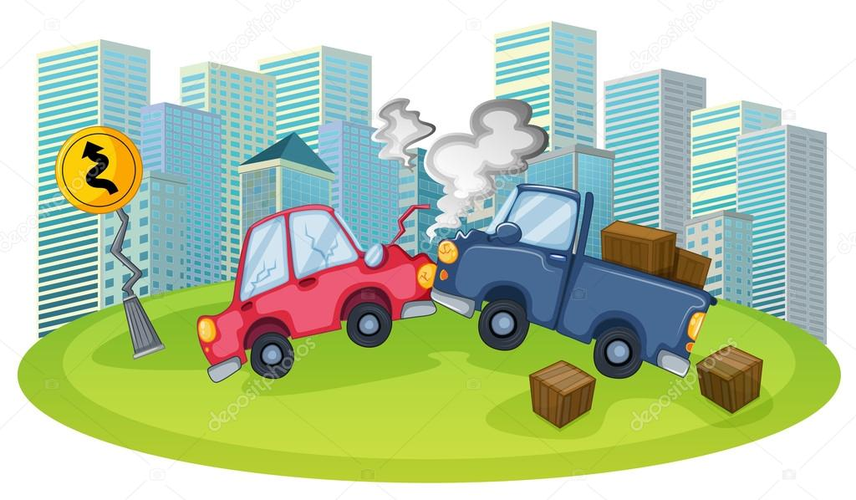
,
-*-ΙrdI
-Iyordu
-mIştI
-AcAktI
-(I)n
-(I)ver
-(A)kaldı
-(A)dur
-lAn
-(I)ş
-lAş
O kaza yapmadan önce kullan___________. O sabah saat beşte kalktı. Tara___dı ve yıka___dı.Dışarıda yağmur yağ_________. Yağmur yağdığı için yollar çamur oldu. Pencereye saatlerce bak________. İşe gitmesi gerektiği için yola çıktı. Tam kavşaktan sola dön_______ bir kamyon yolda dur________. Kafa kafaya çarp___tılar. Kamyon sürücüsü ağır yara______dı. Yoldan geçenler yardıma koş____tu. Biri "Sizler burada bekle_________, cankurtaran az sonra gelir" diye bağırdı. Cankurtaran gelince yağışlar çoktan bit_______. İyi ki kamyon sürücüsü kısa bir sürede iyi________ti. Onu hastanede ziyaret etti. O zamandan beri mektup____ırlar.

Slide 23
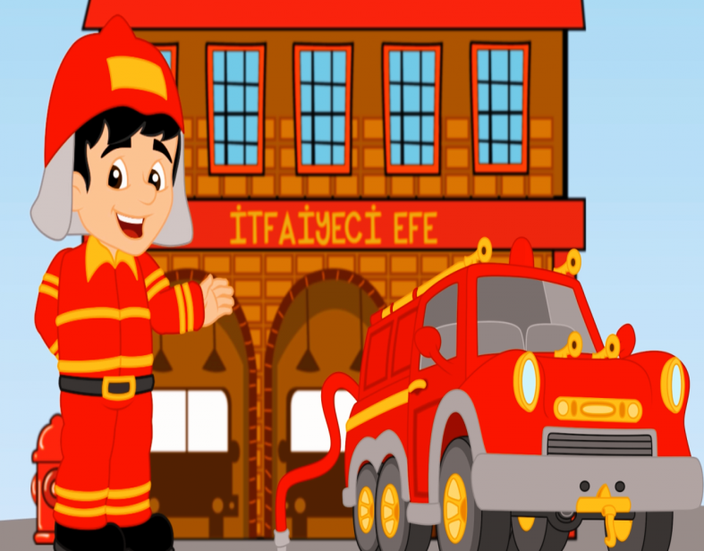
-IrdI
-Iyordu
-mIştI
-AcAktI
-(I)n
-(I)ver
-(A)kaldı
-(A)dur
-lAn
-(I)ş
-lAş
-IL
Rüzgâr es________. Sokağın sağ yanından yürü_______. Sabah saatlerinde yürümekten zevk al____________. Yoğun duman apartmandan gel_______. Bir apartmanın bodrum katında, prizde unutulan saç kurutma makinesi yangın çıkardı. Apartman sakinleri koş__________.
Asansöre gir_______. Ancak asansör bozuktu. Apartman sakinleri bak_________. Ahmet bodrumda kapa_______. Don_______. Gözyaşlarına boğ_________. Ahmet kurtulamadı.[…] Annem işten eve döndüğünde itfaiye ekipleri yangını kontrol altına al________.

Slide 24
KONU 5-10

Slide 25
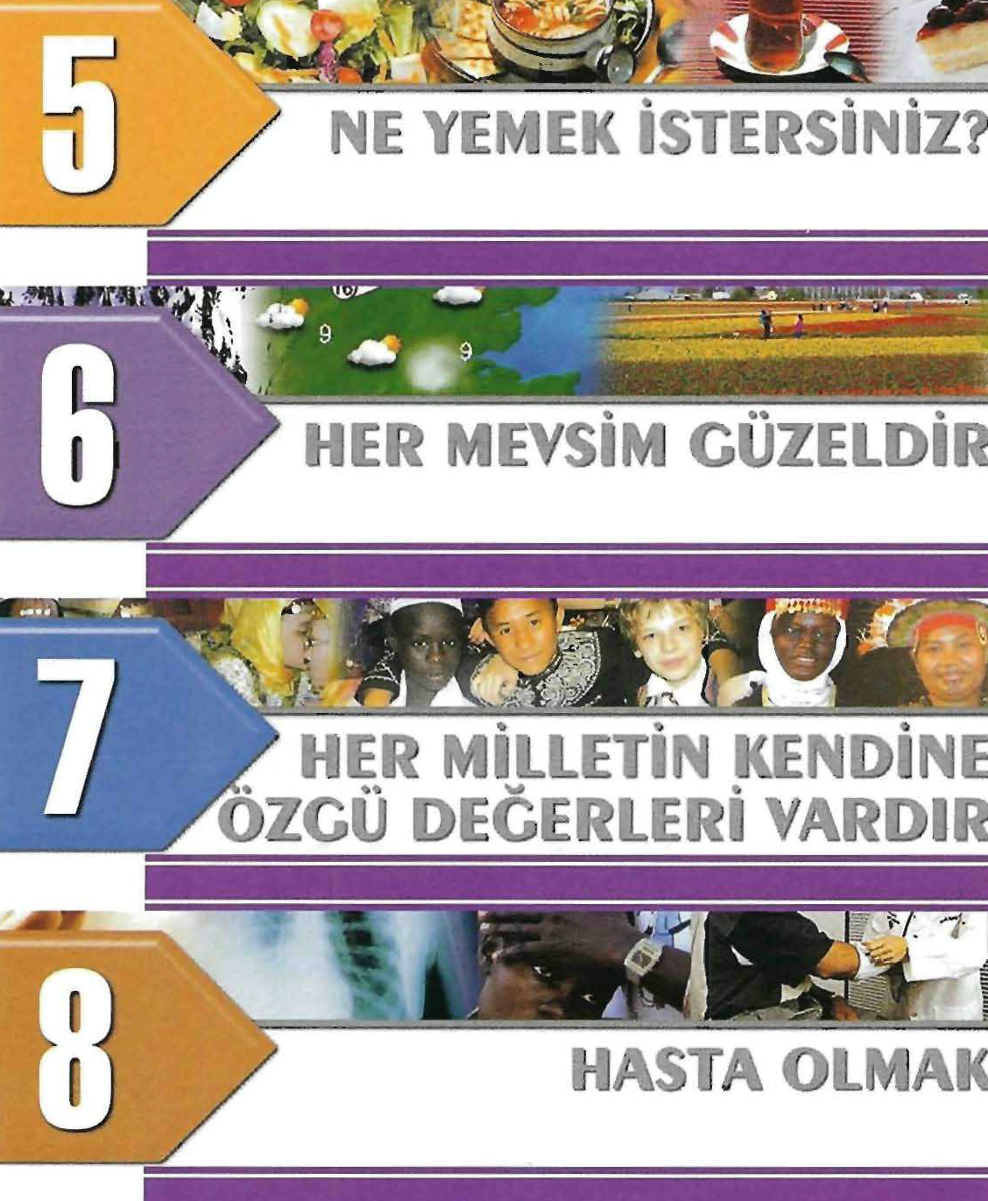
Yetişkinler, çikolatadan pek hoşlanmazlar.
Kristof Kolomb birçok şeyi ülkesine götürmüş.
Günümüzde çikolata üretimi epeyce gelişmiştir.
Bütün ihtiyaçlarımı babam karşılıyor.
Ahmet bir eli yağda bir eli balda yaşıyor.
Yaz mevsimi olmasaydı güneşin tadına varamazdık.
Sonbahar mevsiminde ağaçların yaprakları dökülüyor.
Rüzgâr, tohumları her tarafa dağıtıyor.
Tabiat kış uykusuna hazırlanıyor.
Eve gidelim. Havanın gözü yaşlı. Islanabiliriz.
Çok üşüdüler. Çocukların ayakları buz kesildi.
Mevlânâ, insanlığa ahlakı öğretmeye çalışmıştır.
Kimseye kötü bir söz söylemez.
Ben ona güvenirim. O sözünün eridir.
Hafta sonu gelecek misafirleri çok iyi ağırlamalıyız.
Sigara insanın ömrünü kısaltır.
İştahı açılıyor.
Doktorun verdiği ilaçlar derdine derman olmadı.
Bu kış hastane kapılarında kaldık. Ailede herkes hasta oldu.

Slide 26

Sürücüler trafik kurallarına uymaz.
Annem misafirlerini yolcu ediyor.
Kardeşimi uğurlayacağım.
İşi bozuldu. Yaya kaldı.
Otobüsü kaçırdım. Yaya kaldım.
Emniyet kemerinizi takınız!
Lütfen yaşlılara yer veriniz!
Seyahat esnasında kuru yemiş
yemeyiniz!
Koca yılmadan çalışmalarına devam etti.
Kulüplere üye oluruz.
Vaktimizi boşa harcamayalım. Zamanın değerini bilelim.
Evde canım sıkıldı.

Slide 27
TEKRAR

Slide 28
Az kalsın
Az daha
Neredeyse
Dün bu saatlerde
Παρατατικός
Παραλίγο
-n
-ın
-in
-un
-ün
-lan/ len
Χθες για κάποιες ώρες
çocukken
(όταν ήμουν παιδί)
küçükken
eskiden sık sık
(παλιά συχνά)
lisedeyken
geçmişte sık sık
(στο παρελθόν συχνά)
υποθετικός λόγος του μη πραγματικού :
Zengin olsam yeni bir ev alırdım
(Αν ήμουν πλούσιος, θα έπαιρνα ένα νέο αυτοκίνητο.)
....sAydI υ
• Hikâye Bileşik Zamanı:
a)-Ιyordu
b)-IrdI
c)-dIydI
d)-mIştI
e)-AcAktI
• Dönüşlü Eylem
• İşteş Eylem
• Birleşik Eylem:
o Tezlik eylemleri ( -(y)I vermek)
o Sürerlik eylemleri (-(y)A kaldı , - (y)A dur)
αυτοπαθητικά
αλληλοπαθητικά
-ş
-ış
-iş
-uş
-üş
-laş /leş
Çoktan ήδη
Henüz ήδη
Hayatımda hiç bu kadar ....mAmIştI
Στη ζωή μου ποτέ δεν είχα …. τόσο
Υπερσυντέλικος
-
(y)adur
-(y)adurun
Μόνο στην προστακτική
Okuyadur
Συνέχισε να διαβάζεις.
Az kalsın
Az daha
Neredeyse
υποθετικός λόγος του μη πραγματικού Tam ..... Τη στιγμή που θα
birdenbire ξαφνικά
hemen αμέσως
anıden ξαφνικά
ansızın ξαφνικά
kolayca εύκολα
Donakalmak
Uyu(y)akalmak
Bakakalmak
Şaşakalmak
Mόνο με το
Geçmiş zaman

Slide 29

Öztürk, T., Akçay, S., Yiğit, A., Taşdemir, E., & Başak, S. S. (2005α). Gökkuşağı Türkçe: Ders Kitabi 3. Dilset Yayınları.
Öztürk, T., Akçay, S., Yiğit, A., Taşdemir, E., & Başak, S. S. (2005b). Gökkuşağı Türkçe: Çalışma Kitabi 3. Dilset Yayınları.

Slide 30

Ders bitti.
Ders bitti.
Ders bitti.
Ders bitti.
Ders bitti.

Slide 31

www.e-charalambous.com

